Slide 1
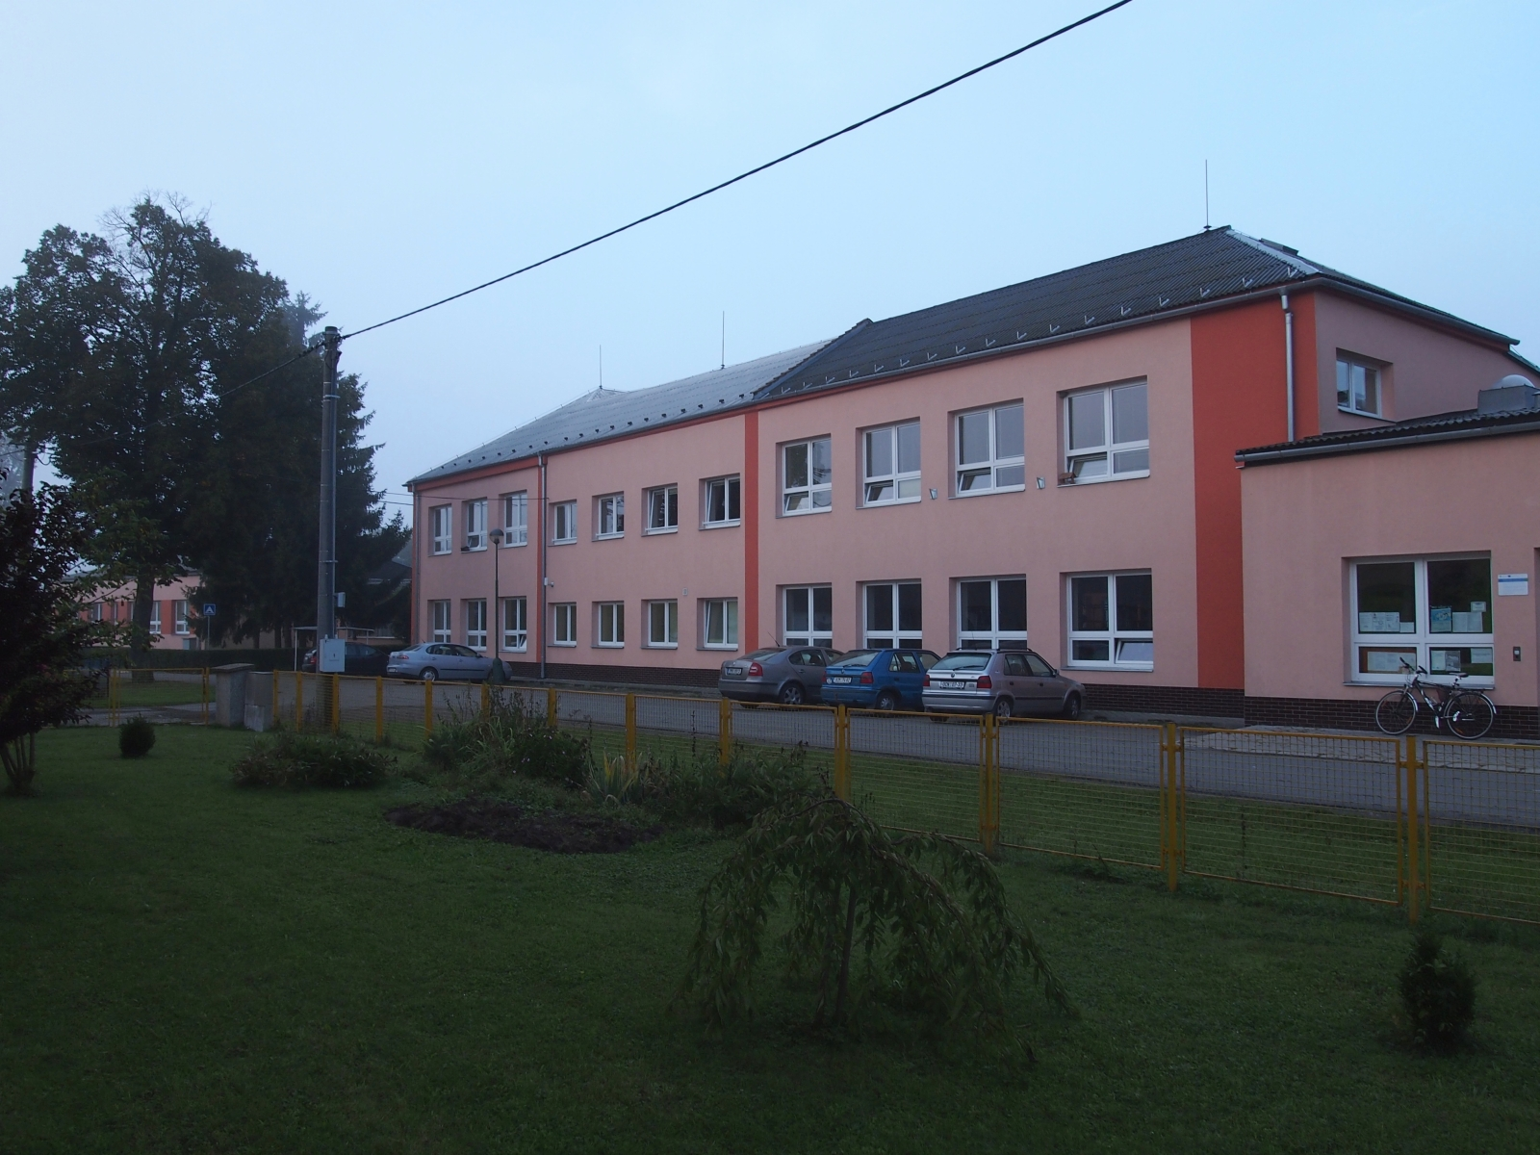
Naše škola

Slide 2
Kolik nás tu je ?
Ve škole se učí celkem 122 žáků
Ve školce si hraje celkem 56 dětí
Ve škole učí celkem 11 učitelů + paní ředitelka a dvě paní asistentky
Ve školce učí 3 paní vychovatelky
Ve školní družině učí 2 paní vychovatelky

Slide 3
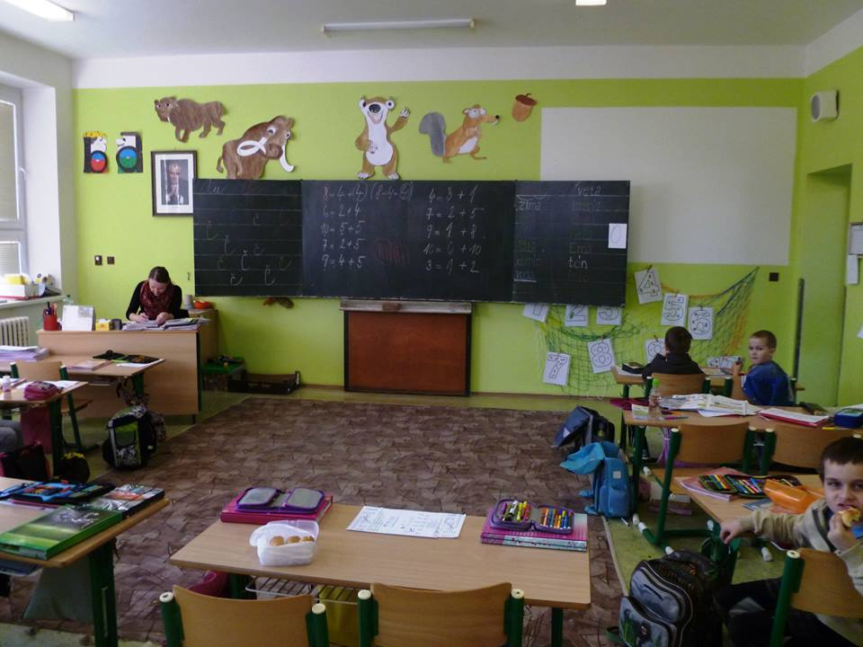
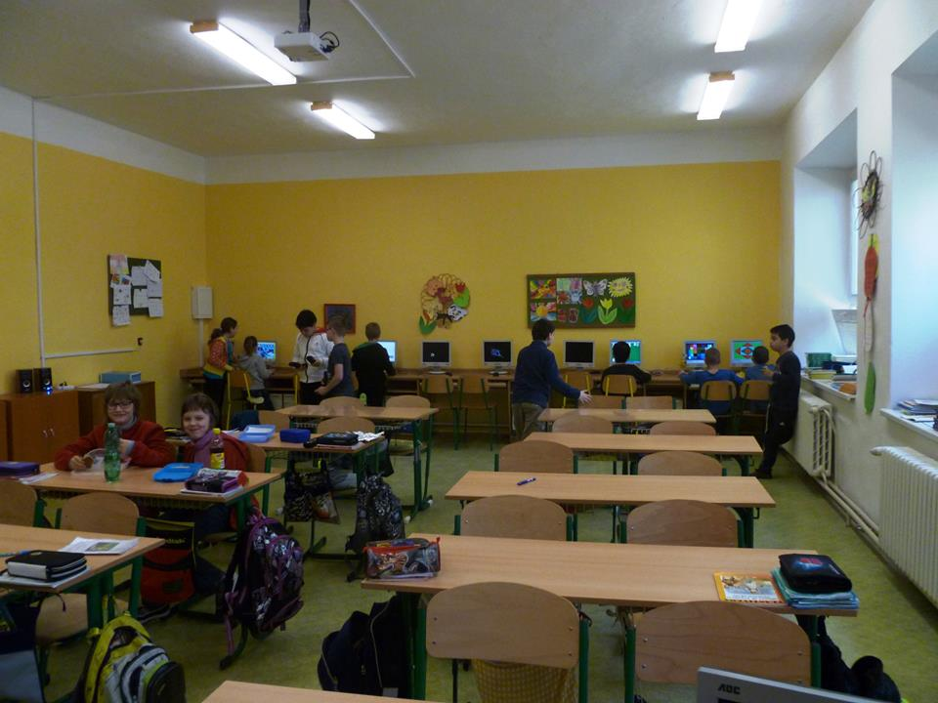
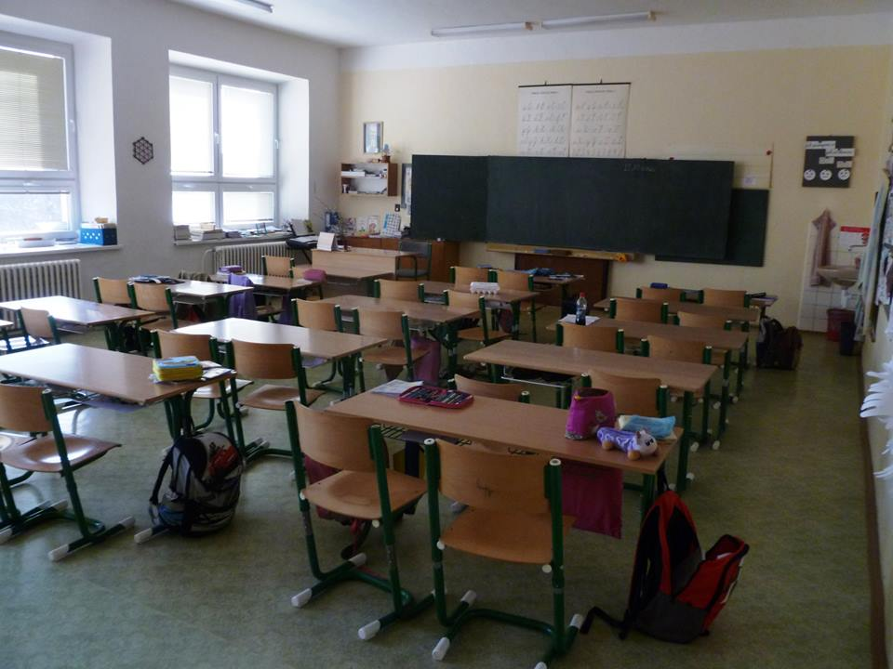
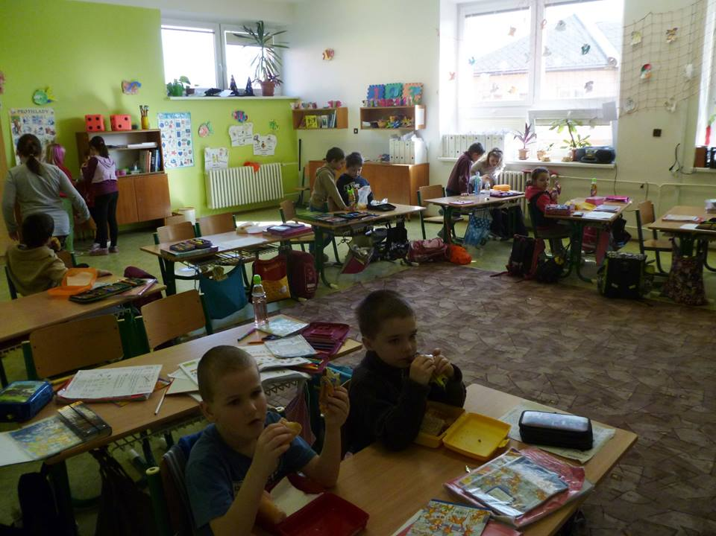
Takhle tu vypadají naše třídy

Slide 4
Náš pedagogický sbor
paedDr. Mgr. Mgr. Mgr. Mgr. Mgr.
J. Vitásek R. Pohořelský M. Škrnová M. Zbořilová V. Kovaříková A. Hájková
Paní Mgr. Mgr. Mgr. Mgr. Mgr.
Ředitelka K. Balharová V. Langer P. Bednářová M. Šínová J. Skula

Slide 5
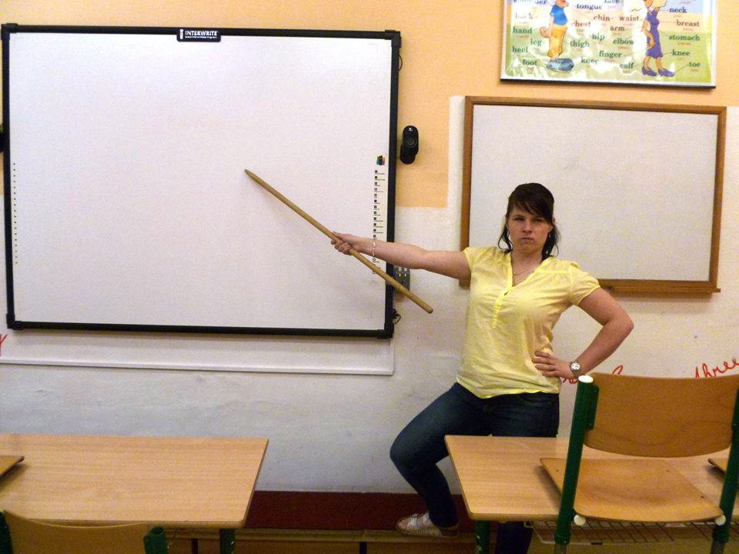
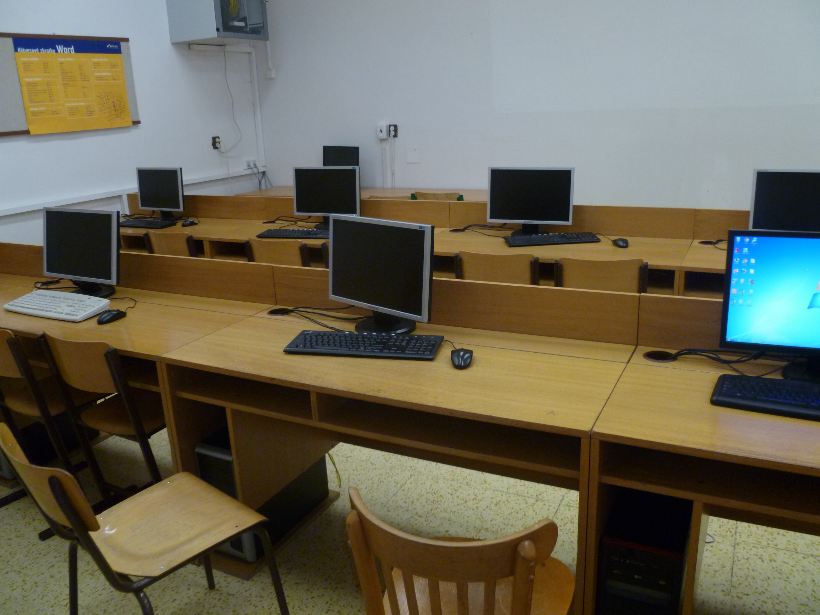
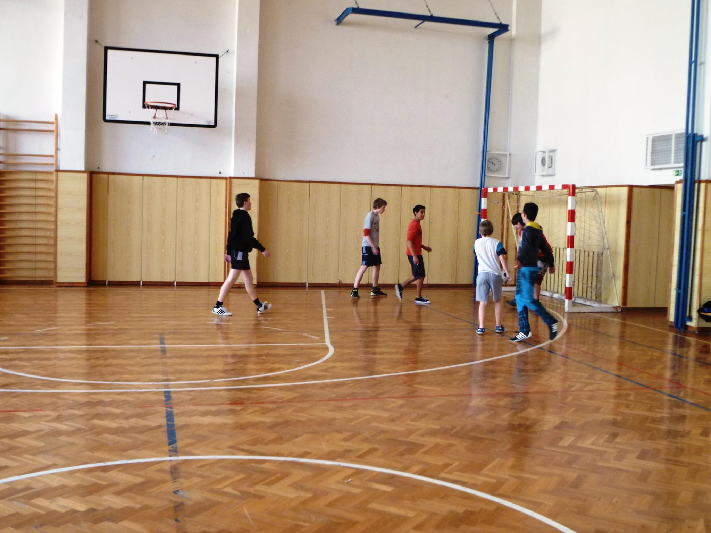
Vychytávky školy
Počítačová učebna
Školní tělocvična
Interaktivní učebna

Slide 6
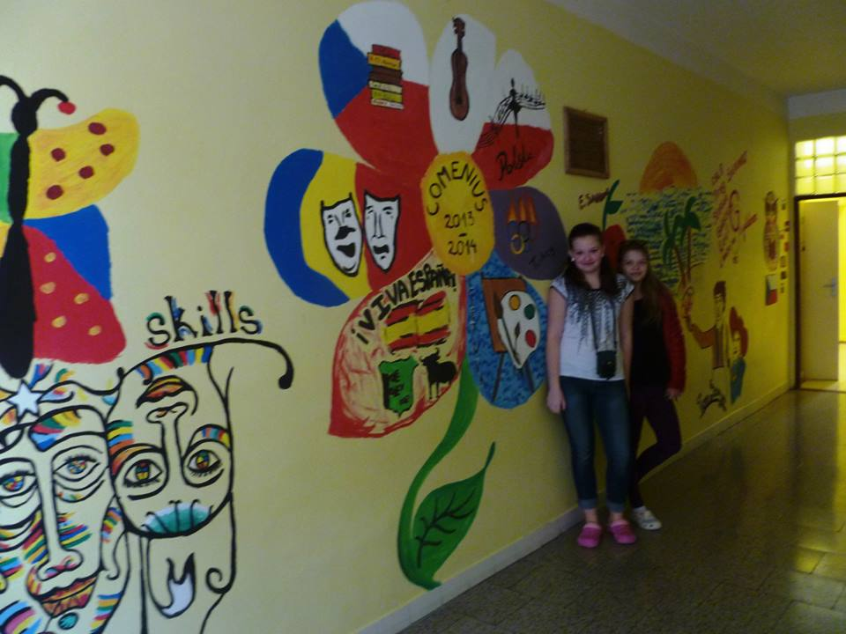
Projektové akce
Projekt Comenius
eTwinning
Charitativní akce:
Korunka ke korunce
Sběr papíru pro Usmana
Sběr plastových víček pro Adélku

